Slide 1

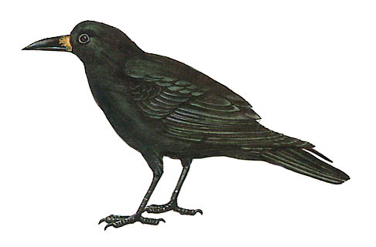
——乌鸦

Slide 2
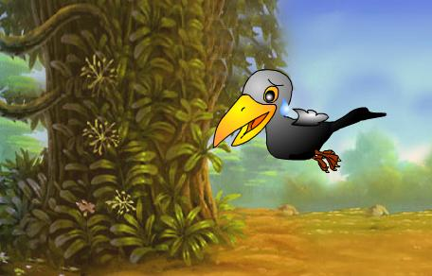

Slide 3

乌鸦喝水

Slide 4


1、能借助拼音把课文读通 顺。2、难读的生字、词语多读几遍。
我是读书小能手：
tōng shùn

Slide 5
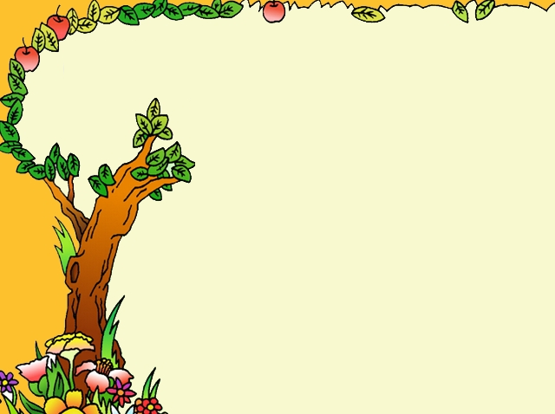

认认字宝宝：
wū yā hē
乌 鸦 喝
渴 瓶 石
办 法 渐
kě píng shí
bàn fǎ jiàn

Slide 6
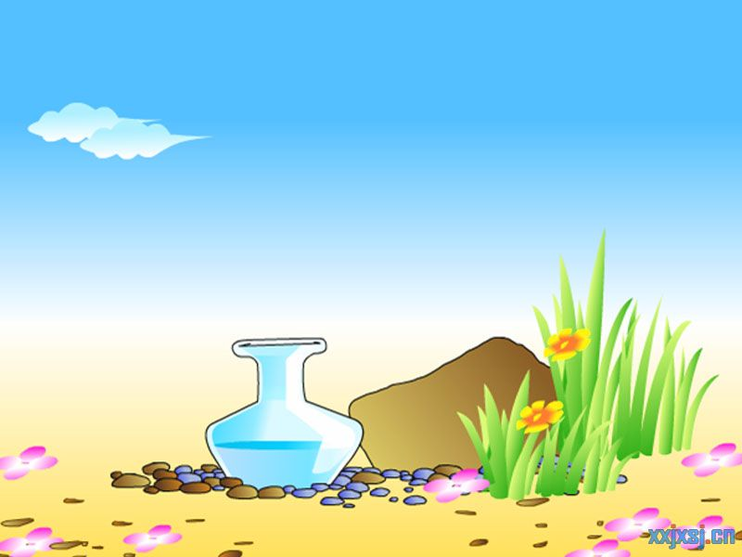
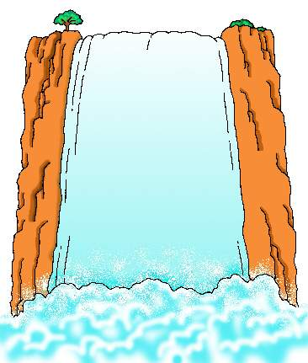
我会认字宝宝
乌 鸦 喝 渴 瓶 石 办 法 渐
喝 处 瓶 办 旁 法
渴 衔 进 慢 升

Slide 7
乌 鸦 喝 渴 瓶 石 办 法 渐
乌
鸦
石
喝
渐
瓶
渴
法
办

Slide 8
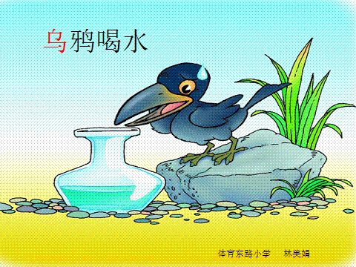
口渴 喝水
到处 找水喝
瓶子 喝不着水

Slide 9
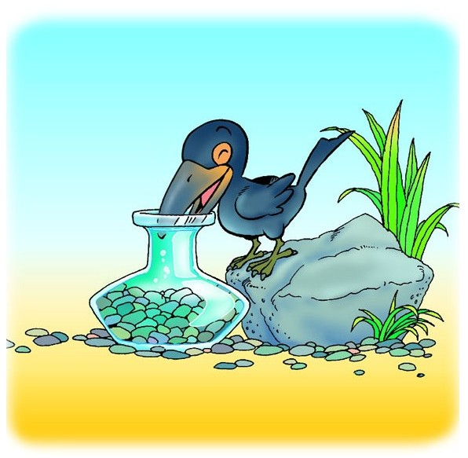
许多 小石子
一个一个地
放进 渐渐
升高 喝着水

Slide 10
乌鸦喝水
一只乌鸦口渴了，到处找水喝。乌鸦看见一个瓶子，瓶子里有水。可是，瓶子里水不多，瓶口又小，乌鸦喝不着水。怎么办呢？
乌鸦看见旁边有许多小石子，想出办法来了。
乌鸦把小石子一个一个地放进瓶子里。瓶子里的水渐渐升高，乌鸦就喝着水了。

Slide 11
乌鸦喝水
一只乌鸦口渴了，到处找水喝。乌鸦看见一个瓶子，瓶子里有水。可是，瓶子里水不多，瓶口又小，乌鸦喝不着水。怎么办呢？

Slide 12
乌鸦喝水
一只乌鸦口渴了，到处找水喝。乌鸦看见一个瓶子，瓶子里有水。可是，瓶子里水不多，瓶口又小，乌鸦喝不着水。怎么办呢？
1
2
3
4

Slide 13
乌鸦喝水
一只乌鸦口渴了，到处找水喝。乌鸦看见一个瓶子，瓶子里有水。可是，瓶子里水不多，瓶口又小，乌鸦喝不着水。怎么办呢？
1
2
3
4

Slide 14
乌鸦喝水
一只乌鸦口渴了，到处找水喝。乌鸦看见一个瓶子，瓶子里有水。可是，瓶子里水不多，瓶口又小，乌鸦喝不着水。怎么办呢？

Slide 15
乌鸦喝水
一只乌鸦口渴了，到处找水喝。乌鸦看见一个瓶子，瓶子里有水。可是，瓶子里水不多，瓶口又小，乌鸦喝不着水。怎么办呢？

Slide 16
乌鸦喝水
一只乌鸦口渴了，到处找水喝。乌鸦看见一个瓶子，瓶子里有水。可是，瓶子里水不多，瓶口又小，乌鸦喝不着水。怎么办呢？

Slide 17
乌鸦喝水
一只乌鸦口渴了，到处找水喝。乌鸦看见一个瓶子，瓶子里有水。可是，瓶子里水不多，瓶口又小，乌鸦喝不着水。怎么办呢？
因为（ )( ）所以（ ）。

Slide 18
乌鸦喝水
怎么办呢？

Slide 19

办
法
办（办法）（办事）（公事公办）
法（办法）（加法）（方法）

Slide 20
找
许
找人 许多
找到 许可

Slide 21
可
石

